Slide 1


6.6 阻力扭矩补偿、重力补偿与加速度补偿
RoboWalker | Yssickjgd

Slide 2
目录
回顾与本节提纲
阻力扭矩补偿
  低配版
  高配版
重力补偿
加速度补偿
总结

Slide 3
1 回顾与本节提纲
上一小节我们引入了速度上的前馈，但还没直接涉及到电机本身的控制量——扭矩，或者说力，或者说电流
对于扭矩本身，我们将在本节引入两个力前馈：一个是阻力扭矩前馈，一个是加速度前馈（重力补偿）
阻力扭矩前馈
  对云台电机转轴机械阻力的补偿
  让云台控制在一定程度上忽略掉摩擦阻力，减轻非线性部分的影响，提高云台的性能
加速度前馈
  重力补偿
    是加速度前馈的子集
    也就是平衡掉重力对云台Pitch轴的影响
  底盘运动会连带云台有加速度，假设底盘在平面上
    机器人加速时，云台Pitch轴由于惯性会有一个上抬的冲动
    机器人减速时，云台Pitch轴由于惯性会有一个下压的冲动
  加速度前馈可实现重力补偿与冲动抑制，提高云台性能与操作手手感
  本节将讲述传统的重力补偿，也会讲述更通用的加速度前馈

Slide 4
2 阻力扭矩补偿
考虑到物理现实，我们的云台的转轴相关连接件之间是有摩擦阻力的，这与机械有着较大的关系
若无阻力前馈，则云台机械结构阻力部分的扭矩，将需要通过电机的角速度环PID的积分项逐渐补齐，这会损失一定的系统响应速度
若有阻力前馈，云台电机则可以直接输出对应的前馈扭矩，大幅提高系统响应速度
和底盘阻力前馈一样，我们不一定非要加，按需添加即可
云台的Yaw是自由转动的，可以通过5.5力补偿适配算法适当添加阻力补偿
云台的Pitch不建议加阻力补偿
  若机械阻力极其抽象，建议去压力机械组组员
  正常人研发的云台应当是丝滑的，而不是滑丝的

Slide 5
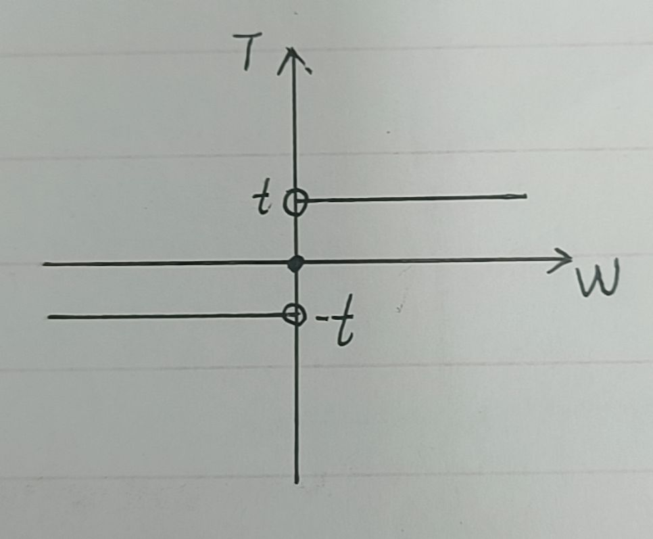
2.1 阻力扭矩补偿——低配版
阻力的标定方法
底盘要放在平地，从而保证云台的Yaw轴与水平面垂直
给云台Yaw轴一个极小的目标角速度，如0.5rad/s，观察Yaw轴电机的反馈电流值
这个数值就是阻力扭矩补偿值t
这个前馈如何给，取决于t和Yaw轴电机的目标角速度的方向，如图所示
这个函数为 T = t * sgn(ω)
这就是低配版阻力补偿映射

Slide 6
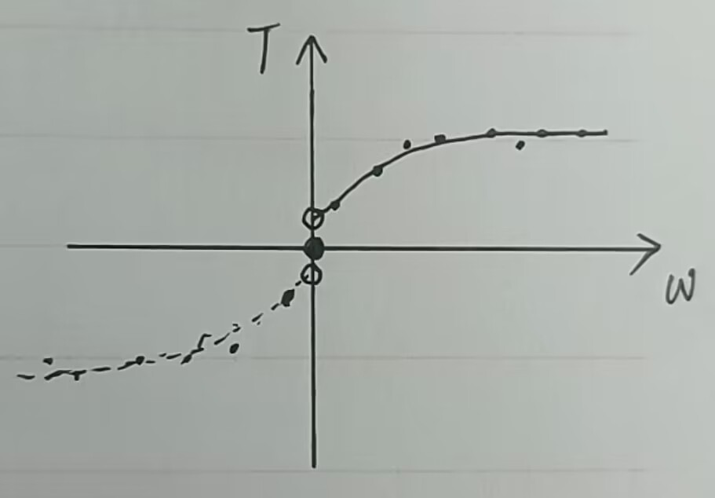
2.2 阻力扭矩补偿——高配版
阻力的标定方法
底盘要放在平地，从而保证云台的Yaw轴与水平面垂直
给底盘若干个典型的目标角速度，如0.5rad/s、1.0rad/s 、2.5rad/s 、4.0rad/s等，观察Yaw轴电机的反馈电流值
类似于打表的过程，利用最小二乘法对“反馈电流值-每个电机的当前角速度”进行二阶最小二乘法回归分析，求得一条拟合的曲线，如图实线所示
这个曲线为 t(ω, a0, a1, a2) = a0+a1*ω+a2*ω^2
以后，我们就可以根据电机的目标角速度，代入该公式，直接求得前馈量
将曲线沿坐标原点旋转，得到另外半部分，如图虚线所示
整体曲线为 T = t(|ω|, a0, a1, a2) * sgn(ω)
这就是高配版阻力补偿映射雏形

Slide 7
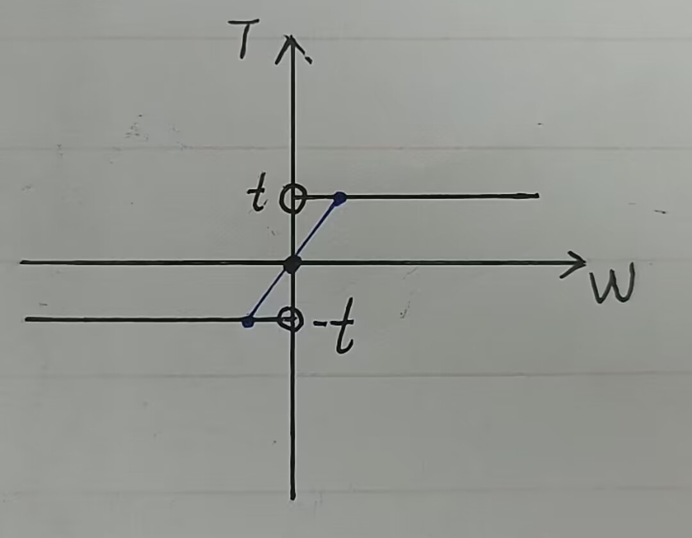
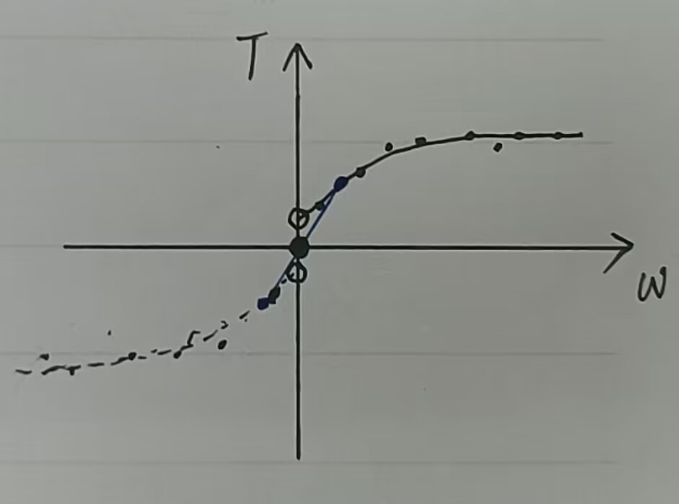
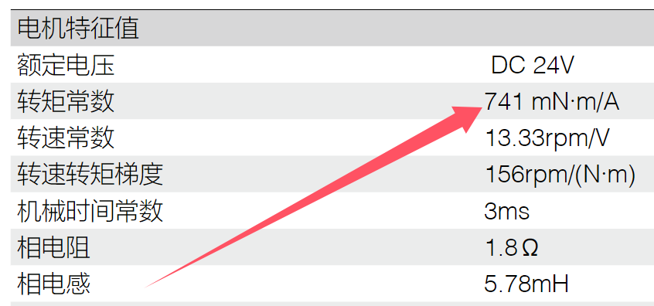
2.2 阻力扭矩补偿——高配版
注意事项：无论是低配还是高配版，都有可能出现零点振荡和目标值太大发散的问题！
零点振荡：
目标角速度非0时，电机可能会抽搐，因为我们的低配和高配版函数曲线在零点不连续
解决方式：
将零点附近的一小段区间（如±1rad/s内）用一段正比例函数贴合过去，称之为“一阶连续化”
目标值太大发散：
目标角速度特别大时，由于t(ω)是二次函数，因此前馈扭矩可能过大导致PID收敛缓慢
解决方式：
当目标角速度超过某个阈值（如6rad/s）后，继续增大时，前馈扭矩保持稳定不变，称之为“前馈限幅”
事实上，我们这一节一直以来讨论的都是扭矩，而且我一直以来也是将扭矩和电流之间粗略地认为是成正比的物理量
在这些前馈加起来的情况下，我们再将最终所得的前馈扭矩总和乘上一个系数，也就是用户手册里将扭矩转化为电流的比例系数
乘上这个系数之后，将这个电流值作为前馈电流，输入到速度闭环的电机算法里，这样才完成了一整个流程

Slide 8
3 重力补偿
重力补偿，一般指如下情况
  云台电机进行开环控制
  将云台拨到任意合法转角且保持静止，松手时
    若云台电机输出扭矩为0，则云台电机无法在所有角度稳定
    若云台电机根据当前电机的位置和姿态非闭环地输出一定的扭矩，则能保证云台静止在对应的转角上
  这个云台电机输出的扭矩值，便是云台的重力补偿值
推导过程详见md文档

Slide 9
4 加速度补偿
推导过程详见md文档

Slide 10
5 总结
这次的内容，“不必要的”数学推导有点多
我们先后讲了
  阻力扭矩补偿，这个和底盘里的比较类似
  重力补偿，这个是一般情况下Pitch常用的，可以根据需求选择是否引入Yaw的重力补偿
  加速度补偿，更多的算是炫技，或者说把整个云台控制也变得“模型化”起来
虽然加速度补偿的内容数学推导比较多，而且绝大多数的情况的云台都不会实际部署这个
但实际上，这种位、速、力三位一体的思想，在工程机器人的机械臂开发中很常见
虽然单片机很难处理过多的矩阵向量运算，但上位机拥有更高的算力，它对机械臂的相关操作进行规划时，可以高频地对各种矩阵与向量进行处理运算，从而让机械臂的各个电机输出相应的力和力矩，在指定的位置和姿态，达到对应的速度和角速度

Slide 11
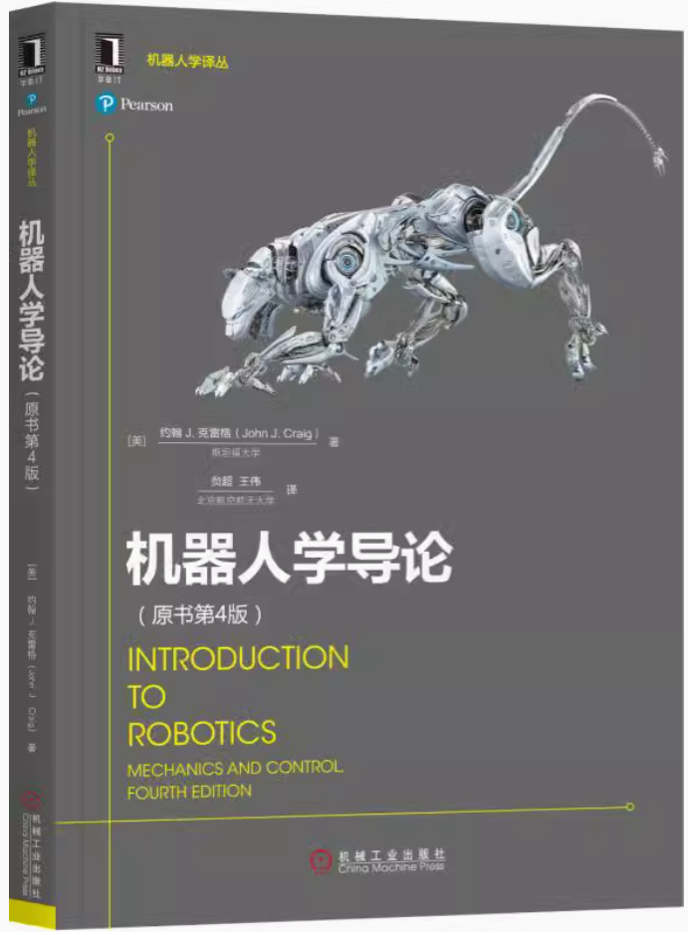
5 总结
最后，推荐大家一本书，Craig前辈的《机器人学导论》
加速度补偿部分的相关计算，这本书中都能找到相应的解答

